Slide 1
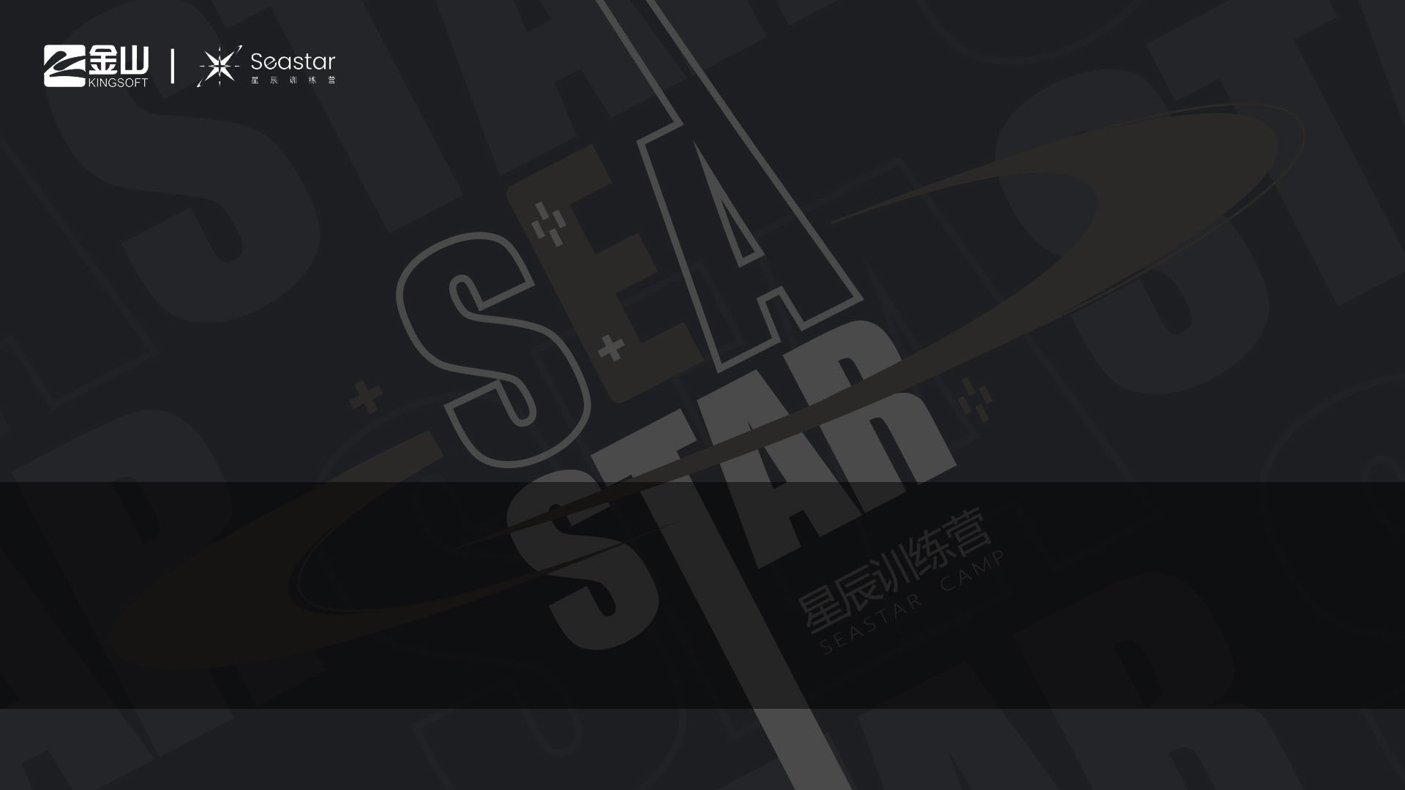
计算机图形学
引擎平台 刘军
Notes:
计算机图形学是一个庞大复杂的知识体系，它的内容主要是围绕计算机如何显示几何图形这个主题展开介绍有关的理论和技术。
由于篇幅的限制，我们不会介绍所有涵盖的重要内容，这里我们根据作业练习的需要，抽取计算机图形学中的一部分知识点用一节课的时间做一个简要的介绍。
并且我们希望通过这节课能够给大家提供一个线索，为日后大家深入自学图形学提供有效的指引。

Slide 2
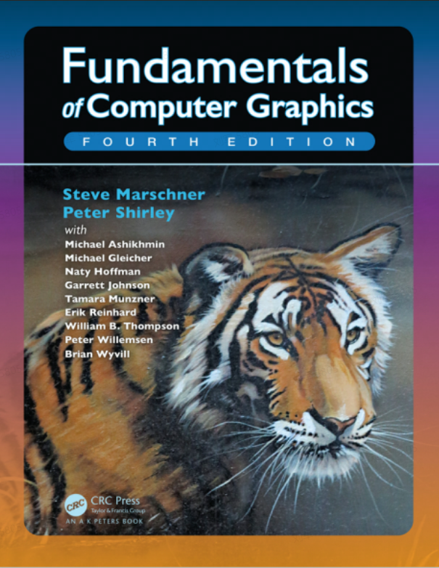

文字材料
第2、5、6章——数学
第3、7、8、10、11章——成像
其他章按需要选读
Notes:
非常通俗易懂的教材，特别是数学理论部分跟图形衔接的讲解比较自然

Slide 3

视频材料
B站
GAMES主页
http://games-cn.org/intro-graphics/
Notes:
这个课想必大家已经看过或者早有耳闻，属于视频资料里最通俗易懂的一个了，没看过的也很推荐去学习一遍。
缺点是这个课按照半学年去设计每节课时间很长，讲的很细致但是很花时间，需要自己合理安排时间，有侧重的去看。
并且他也推荐Fundamentals作为参考书，和书的内容有较好的一致性，可以形成互补。

Slide 4
内容
线代、变换与观察
表面几何的表示
Notes:
我们聚焦在这几方面，对其中可能是自学难点的地方在课上做一个展开。

Slide 5
第一部分
线代、变换与观察

Slide 6
自习内容
常规内容不再展开

Slide 7
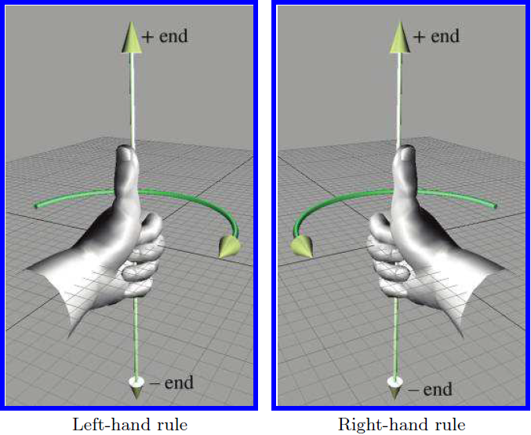
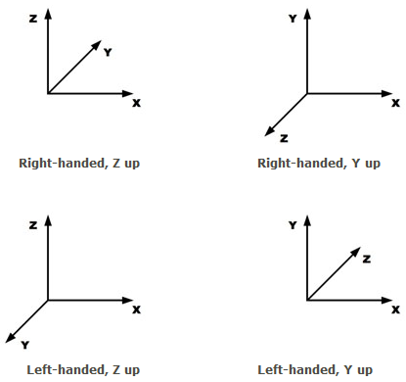
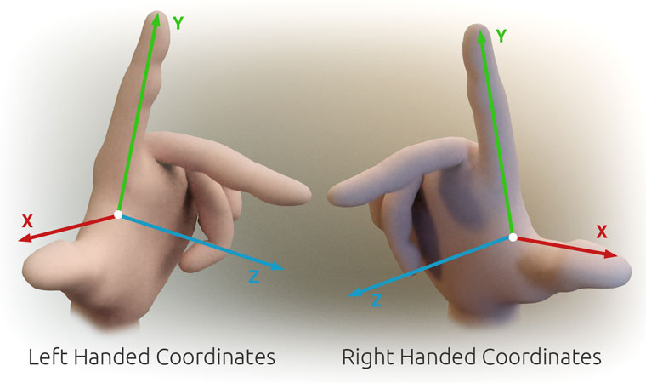
左右手系
Fundamentals右手系，UE左手系
注意Up轴的选择
通过手势判定
Notes:
但是要提一下左右手系

Slide 8
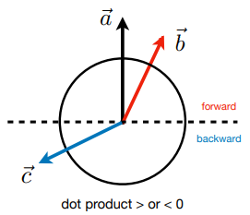
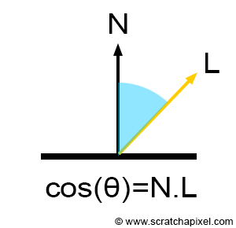
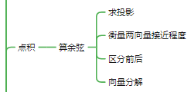
点积的图形应用
GAMES101 Lecture02
Fundamentals 2.4

Slide 9
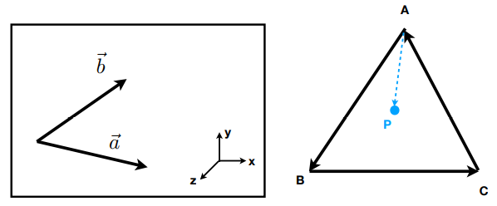
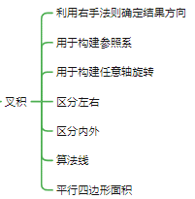
叉积的图形应用
GAMES101 Lecture02
Fundamentals 2.4
Notes:
能够确定a、b向量所在平面的法线，所以常用于构建一些正交特性。
结果具有方向性，可以利用方向确定一些相关特征，左右和内外应用GAMES101讲的比较详细，我们就不拾人牙慧了。

Slide 10
矩阵
Fundamentals 5
表示变换的主要手段
矩阵运算
矩阵向量运算
矩阵分解
Notes:
图形学主要运用矩阵工具进行点和向量的变换计算，牢记矩阵的基础知识和有关的图形学含义十分重要。
重点关注方面有矩阵运算，连续变换主要是通过矩阵乘法实现的，特别是当你自己开发或者使用第三方矩阵计算函数的时候，你心里必须非常清楚你的矩阵内存格式，行主序列主序还是二维数组，矩阵中每个元素将会怎样参与计算。
矩阵向量运算是向量被执行空间变换的主要方式，当矩阵被看一组行向量或者列向量的时候，与向量相乘的含义是什么。
矩阵分解提供了一个将复杂变换拆分为简单变换组合的手段，有利于形象的理解变换的空间关系。

Slide 11
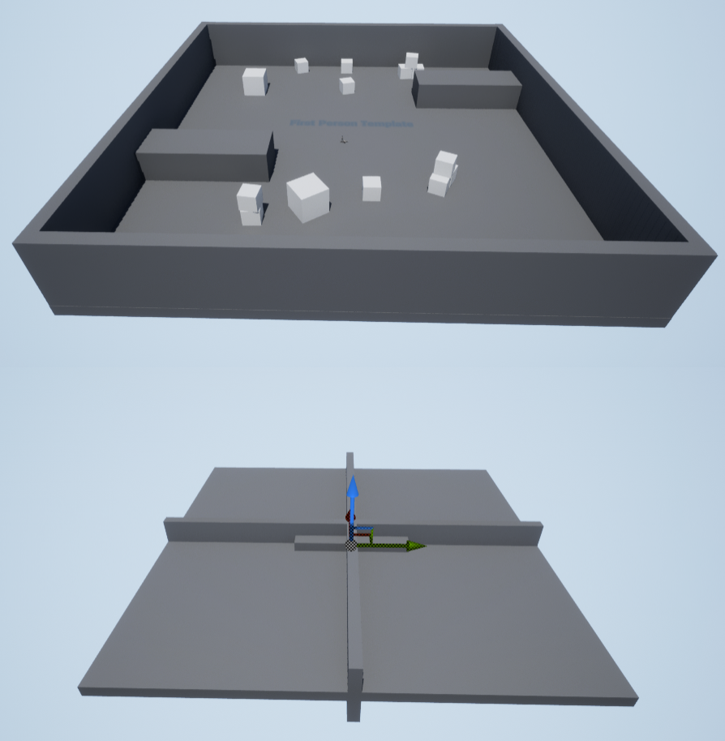
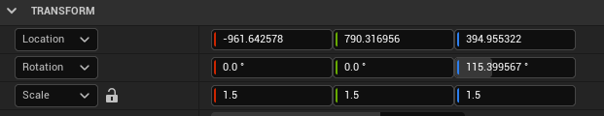
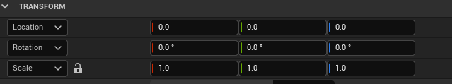
矩阵变换
为什么需要变换
Notes:
矩阵形式表示的变换

Slide 12
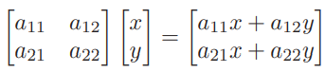
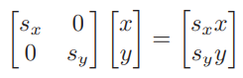
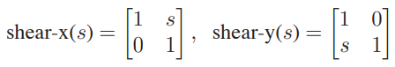
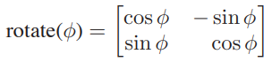
矩阵变换
线性变换——分量的线性组合
缩放——对角阵
错切——某一轴做分量线性组合
旋转——正交阵
2D变换用2x2矩阵表示
Notes:
变换本质上是多维变量的一种线性组合，用矩阵表示变换提供了一种更有效的的研究变换的形式。
线性变换的3种类型——旋转、缩放，后面我们会单讲平移。

Slide 13
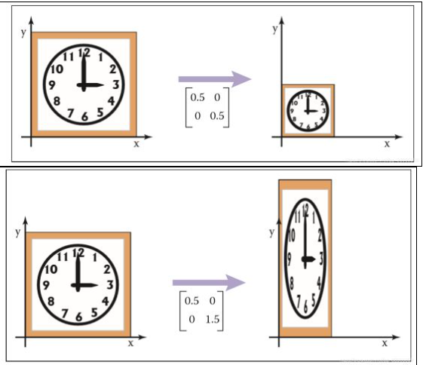
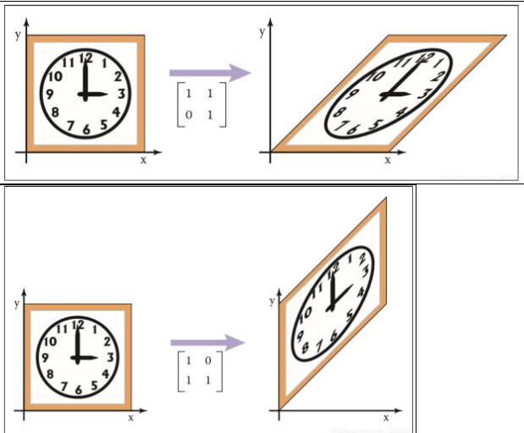
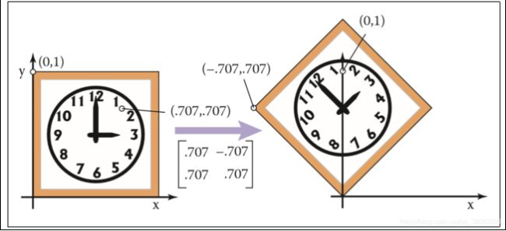
变换示例
缩放
错切
旋转

Slide 14
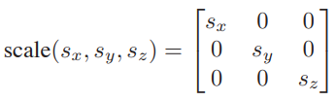
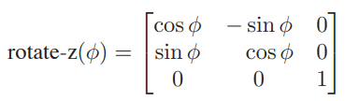
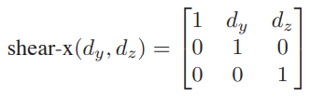
3D变换
2维推广到3维
3x3矩阵
3D变换用3x3矩阵表示

Slide 15
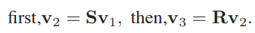
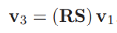
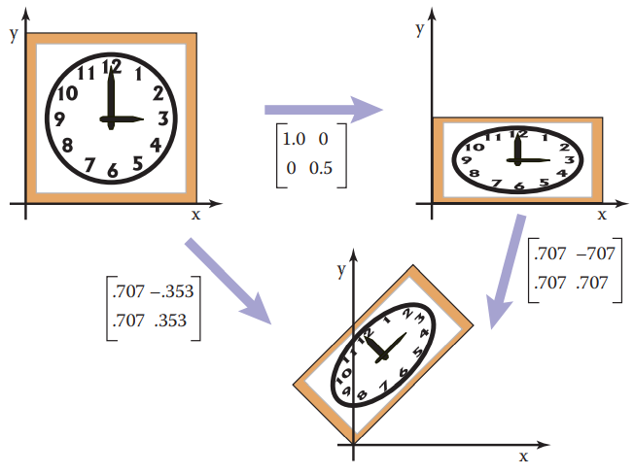
变换的组合
多个简单变换构成一个复杂变换
变换顺序——自左向右
矩阵左乘列向量

Slide 16
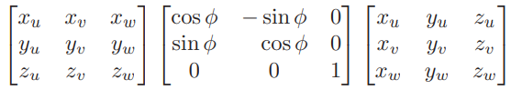

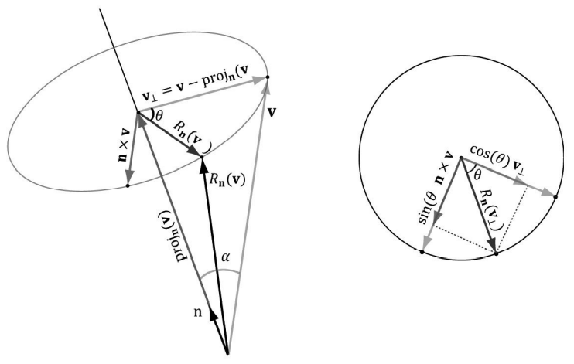
变换的组合
应用举例——任意3D轴旋转
Fundamentals 2.4、6.2
从单个向量构造一组基见2.4.6
ProgramWithDX12 3.1.4
Notes:
Fund方法更符合矩阵变换理论。
延任意向量N旋转，首先在世界坐标系内构造一组基UVW使得W=N，旋转UVW到与世界坐标轴XYZ对齐，延Z轴旋转，最后XYZ旋转回UVW
Dx12的方法更像一种解题技巧，但是本质上是一致的，其NxV的操作本质上也是在构造UVW。

Slide 17
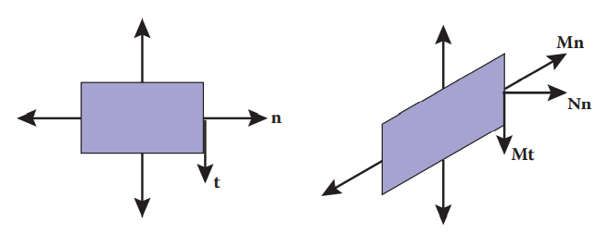
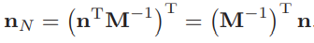
法线变换
Fundamentals 6.2.2
Normal Matrix
http://www.lighthouse3d.com/tutorials/glsl-12-tutorial/the-normal-matrix/
Notes:
法线变换与其他向量变换不同，原因是法线有保持与表面垂直的约束条件，也就是说法线在变换的过程中有可能失去这个属性，法线变换矩阵就是为了维护这个约束条件。
这个法线矩阵我们在后段课程讲实时光照的时候会再次接触到。
下面同样给了一个讲解法线矩阵推导原理的文章，不过我还是觉得Fundamentals讲的最好。

Slide 18
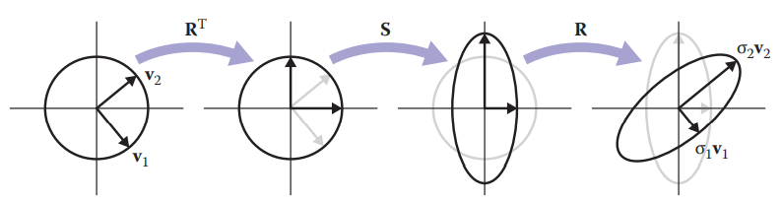
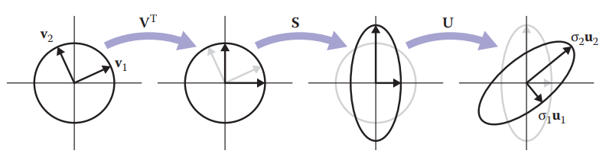
矩阵的分解
代数含义和几何含义相对应
对称阵特征值分解
非对称阵奇异值分解
旋转→缩放→旋转
Notes:
矩阵的分解就是变换的分解，那么矩阵表示的变换就是分解之后变换的组合，同理的地方还有变换的逆就是矩阵的逆
任何矩阵都可以分解为两个旋转夹着一个缩放。

Slide 19
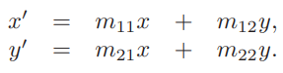
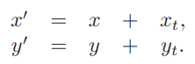
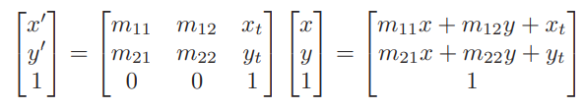
平移、仿射、齐次坐标
线性变换无法表示平移
给向量增加一个“齐次项1”
线性变换矩阵扩展出一行一列
2x2→3x3
仿射变换——线性变换跟一个平移变换
齐次坐标——带齐次项的坐标
2D仿射变换

Slide 20
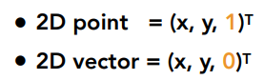
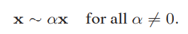
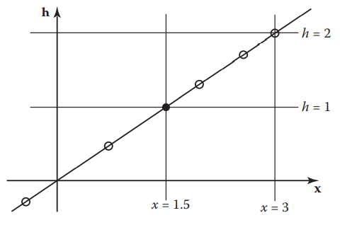
齐次坐标的性质
点——齐次项为1
方向——齐次项为0
齐次坐标等价性
在透视投影的推导中有重要应用
一维点x与齐次项h
Notes:
等价性的含义是，假设X是齐次坐标，那么αX与X表示相同点，当齐次项为1时得到原始点坐标。

Slide 21
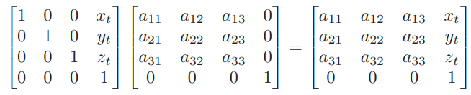
3D仿射变换
4x4矩阵
最后一行齐次为1的0向量
平移变换最后施加
Notes:
推广到3D我们得到4x4矩阵，还好没有超过5个手指头☺
无论2D还是3D最后一行总是齐次为1的0向量
我们发现平移操作被最后施加于向量上

Slide 22
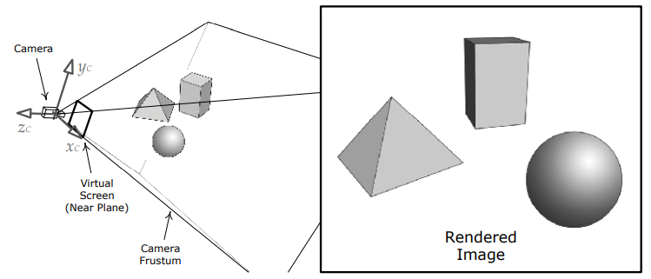
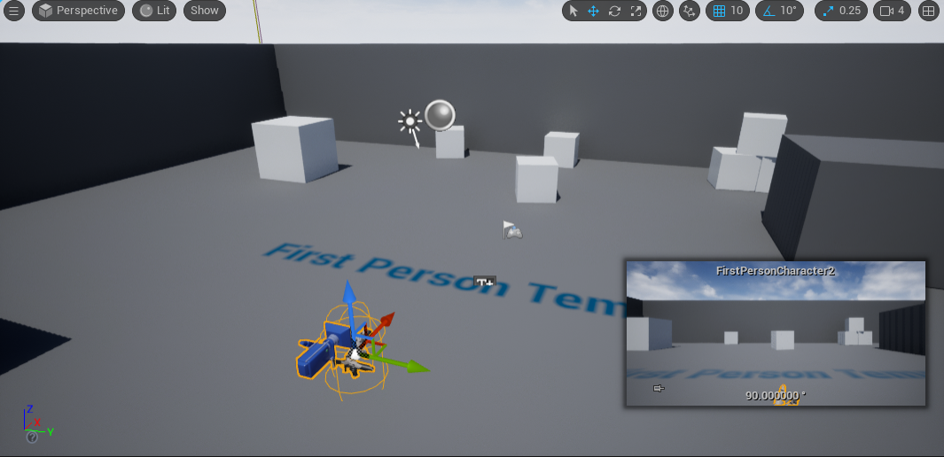
观察（Viewing）
观察3D场景得到2D图像
找到每个物体在屏幕空间的坐标
Notes:
摆好一个虚拟相机的位置，相机用来指出特定的观察位置和观察方向，在相机前指定好一个投影平面，将观察角度内的3D物体投影到平面上，然后现实在屏幕上，就是我们观察场景的方式。

Slide 23

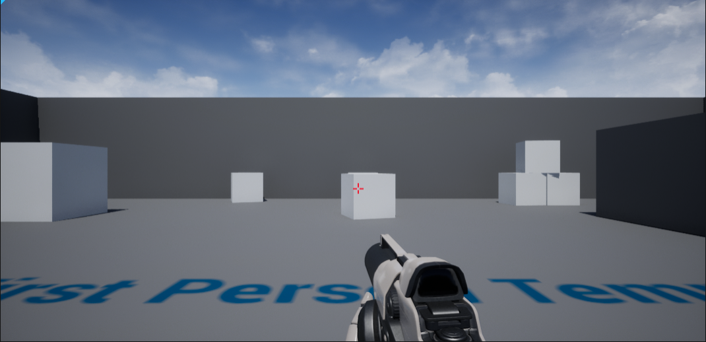
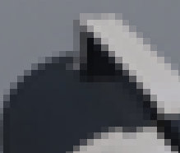
屏幕坐标
Screen（Windows） coordinates
Units of pixels

Slide 24
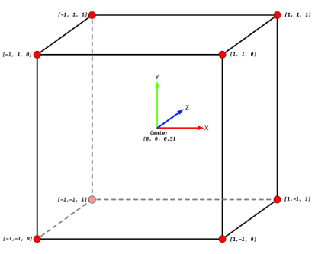
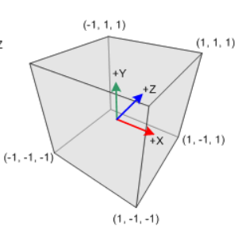
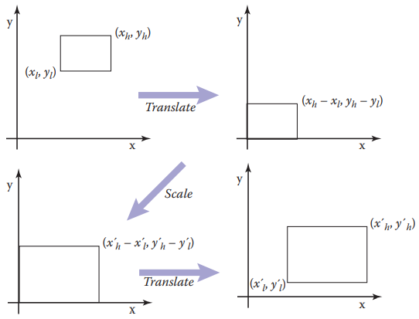
规范设备坐标
Normalized Device Coordinates
NDC for short
Viewport transform（7.1.1）
Notes:
DirectX映射z到[0，1]
OpenGL映射z到[-1，1]

Slide 25
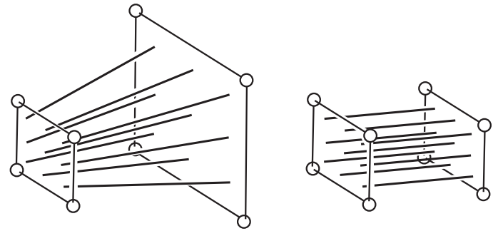
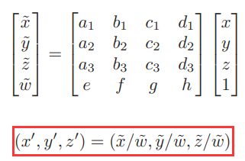
齐次裁剪坐标
Homogeneous Clip Coordinates
Clip Coord for short
Perspective divide（divide by w）
7.1.2，7.2，7.3
Notes:
将远裁剪面映射到与近裁剪面相同大小，使得投影线与Z轴平行

Slide 26
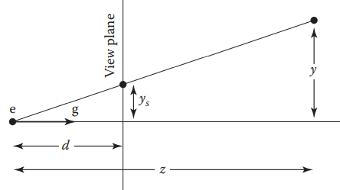
观察坐标
Eye（Camera） coordinates
Perspective projection transform
7.1.2，7.2，7.3

Slide 27
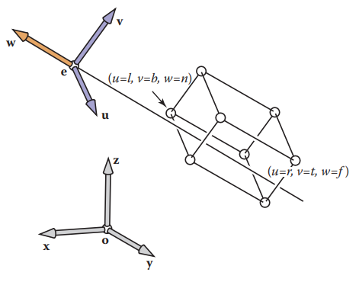
世界坐标
world coordinate system
隐含的所有其他坐标系的参照系
Camera transform（7.1.3）
Notes:
描述一个物体的坐标通过xyz三个分量表示的平移旋转缩放构成了一个仿射变换。
如果你要描述相机的位置和朝向，那么你可以通过给出3个正交的向量uvw分别描述相机的右上前（这里前不是相机的观察方向）和一个表示相机位置的向量e，这里4个向量的坐标同样也是通过xyz分量描述。
那么这里就有一个隐含信息，就是有三个坐标轴，或者基，分别是x轴100，y轴010，z轴001。
这个隐含的参照系就叫做世界坐标系，是所有其他坐标系的参照系。

Slide 28
物体坐标
Object（Local） coordinates

Slide 29

观察涉及的所有变换

Slide 30


坐标变换
理解移动的两种方式
点移动 vs. 坐标系移动
点变换——找到坐标系内的新坐标
坐标系变换——找到点在新坐标系下的坐标
理解观察变换的关键

Slide 31





坐标变换
Notes:
P在世界坐标系和uv坐标系下的坐标分别为xp，yp和up，vp
根据前面仿射变换的知识，将p在uv坐标系下的变换写成矩阵形式
将uve的世界坐标带入等式，应该得到p在世界坐标系的坐标
可以看到，如果我们以形如uve的仿射变换的话，其含义是将puv变换到pxy，即从uv坐标系变换到世界坐标系

Slide 32


坐标变换
通过Local和标准正交基构造出
将物体变换到世界坐标系的相应方位
并获得世界坐标
即物体坐标→世界坐标
Notes:
回过头看UE里面这个TRANSFORM的功能

Slide 33

坐标变换
Viewing过程中余下的变换
物体坐标→世界坐标——模型变换
世界坐标→相机坐标——相机变换
相机坐标→裁剪坐标——投影变换
裁剪坐标→设备坐标——透视除法
设备坐标→视口坐标——视口变换
MVP系列变换——自己构建
Notes:
透视除法和Viewport变换都是管线自动完成的，只需要关注相机变换和投影变换，透视除法负责产生透视效果，透视效果就是近大远小

Slide 34



相机变换
易得相机→世界
求世界→相机——逆矩阵
根据looking、up求正交的uvw——2.4.7
右手系导致w与looking相反
UE是左手系
Notes:
当你给出相机坐标系的基向量uvw和世界坐标位置e，可以很容易的建立相机空间到世界空间的变换矩阵
那么求世界坐标到相机空间坐标的变换，自然就是相应的逆矩阵

Slide 35




投影变换与透视
投影——将坐标映射到投影面
透视——使x和y与1/z等比
齐次坐标+仿射变换+除齐次项
Notes:
透视和投影合起来讲，投影是目的，透视是结果之一
选取z=d作为投影面
希望构造一个变换有ys=(d/z)y的形式
根据齐次坐标等价性，可以使用/w操作得到原始投影点
做到了与仿射矩阵变换形式的统一

Slide 36





投影变换与透视
保持z映射在[n,f]范围内
Notes:
y映射到ys，先变换到齐次项w=z的齐次坐标，在除以w得到ys

Slide 37



投影变换与透视
投影变换——截头锥→立方体
Z编码进齐次项
透视变换——除以Z，透视除法

Slide 38
投影变换与透视
为什么叫ClipSpace？
视锥确定了观察范围
软件视锥裁剪（RTR19）
硬件视锥裁剪
透视除法、Clip→NDC、NDC→Viewport由硬件管线完成
7.1.1，7.1.2，7.2，7.3

Slide 39

MVP变换
模型（Model或Object或Local）、观察(View或Camera)和投影（Projection）变换矩阵
需要自己构建

Slide 40
第二部分
表面几何的表示
Notes:
几何，描述了表面占据的空间区域

Slide 41

表面：两种物质分开的地方——光学交界面
Notes:
为什么叫光学交界面，这是因为光在不同介质中的传播将发生明显变化

Slide 42

几何：对表面占据的空间区域的描述
Notes:
几何描述了表面占据的空间区域

Slide 43

几何的表示方式
曲线、曲面、三角形
Fundamentals 2.5、2.7
GAMES101 Lecture10~12

Slide 44




别忘了贝塞尔
贝塞尔曲线
贝塞尔曲面

Slide 45




隐式vs显式
隐式——坐标分量间的关系描述
显式——直接给出坐标分量取值
坐标值直接给出
参数化形式给出

Slide 46



三角面——主流方式
为什么？
因为显卡都是这么造的吗 ☺
三角形是最简单的多边形
构建复杂表面的基础单元
以不变应万变——对变换保持稳定
广泛的作为工业标准
离散的三角面集合可以用来逼近任何连续曲面
Notes:
三角面作为主流表面几何表示，特别是游戏领域
几个主要的理由
对变换保持三角结构稳定
可以无限复杂
因此被广泛采纳为工业标准
因此显卡才都是这么造的

Slide 47



带有属性的Point称为Vertex
三角面——表示
表示一个顶点
表示一个三角面
《架构》中的示例定义为Vector3

Slide 48

三角面数组
用一组三角面构造一个表面
但通常直接存储Vertex数组
每三个连续点表示一个面
以便在顶点间高效遍历
Notes:
建立了三角面的概念，如何构造一个表面
右图，每三个顶点构成一个面，所有面构成一个列表
但在引擎中我们通常不会存储triangle的数组，而是直接存储vertex数组

Slide 49

三角面数组——封装
进一步封装——Mesh
Mesh内部还可不可以进一步抽象？
可以，也很有必要
Notes:
进一步，我们还可以将它封装成类并赋予其接口，这时我们可以称其为Mesh
Mesh内部还可不可以增加抽象，还可以，也很有必要，后面我们会给出提示

Slide 50

三角面数组
目前为止我们的数据结构有没有什么问题？
同一个vertex被不同的三角面重复多次
对于一个简单场景，有一点点冗余
So Far So Good
Notes:
根据我们现在的设计，表示完所有三角面需要重复很多共享顶点

Slide 51



但是~
真实游戏产品的场景中呢
一点点→“亿点点”
还能不能保持淡定

Slide 52

“亿点点”加剧哪些问题
大规模高清场景——需要上千万量级的面
资产大
内存有限
内存、磁盘、网络等方面的传输时间变得不可忽视
一个cube只要400多字节
但是100万三角形将消耗36M字节
如何优化？
Notes:
我们想要构建大规模场景，包含上百万三角形。能否完全载入进内存，三角形内存的使用量的就很关键。内存的占用也会影响Mesh资产的保存和加载时间。
在目前的结构下，一个cube只要400多字节，对于动辄上GB的内存来说微不足道。
但是如果把规模放大到百万级，100万三角形将消耗36MB内存，大数据量会使内存、磁盘、网络等方面的传输时间变得不可忽视。

Slide 53



基于索引的Mesh
相同顶点被不同三角形重复多次
这个水分可以挤
用啥挤——Index Array
Vertices——消除冗余
Indexes——构成三角形的Vert索引
四面体：vertices 12→4，外加12个index

Slide 54





基于索引的Mesh
还可以做进一步封装——Buffer
Vertices——VertexBuffer
Indices——IndexBuffer
为什么？
驻留在内存中的Mesh→
GPU可访问资源，进入显存
不同的GraphicsAPI的处理方式不同
Notes:
Vertices和Indices本质上都是内存中的一块连续区域，如果对其进一步抽象，就引出了Buffer的概念，buffer既可以位于主存也可以位于显存
使用基于索引的表示还有一个好处是能够清晰的表示当两个边重叠的时候，相关的两个顶点究竟是分离的还是共享的

Slide 55


MESH常见操作
细分
简化
正规化
GAMES101 Lecture 12
Geometry3Sharp（可集成UE）
http://www.gradientspace.com/tutorials

Slide 56

结尾

Slide 57
作业：
A：
在屏幕中间绘制一个三角面
要求初始化，循环、结束流程结构合理，注意模块设计，不要写在一个Main函数当中
S：
使用MVP变换使画面呈现出一定透视效果
针对程序入口点、窗口创建、固定宽度类型等特性实现平台无关层封装

Slide 58
第三部分
贴图技术概述

Slide 59



纹理
三维物体的表面都可以展开成一个二维纹理，三维物体上的任何一个点，都会对应二维纹理的一个贴图位置，我们把这种映射关系又叫纹理映射。
纹理坐标：使用u, v两个归一化的数值来表示坐标， 坐标范围从纹理左下角（0，0）至右上角（1，1）

Slide 60


重心坐标
重心坐标：坐标系定义在三角形上，使三角形内部任意的点都可以用三角形三个顶点的线性组合来表示。
因为重心坐标满足和为1， 因此可以通过面积比求出来。
三角形内部任意一个点的属性（position, color, normal..）都可以用重心坐标和三角形顶点相应属性的线性组合来表示。
Notes:
为了使三角形里顶点的属性可以平滑的过渡（插值），这里引入了重心坐标。
重心坐标可以用线性组合的方式来表示三角形内部任意的点，这样就可以将三角形的顶点（各个属性）之间进行平滑过渡了。

Slide 61


纹理过滤
重心坐标 -> uv -> 纹理查询
纹理和屏幕分辨率不一致怎么办？纹理过滤（采样）
采样种类：
最近邻
双线性
三线性
各向异性
Notes:
重心坐标可以帮助我们找到平面上任意一点的uv, 因此可以对应找到纹理上对应的贴图信息；当贴图尺寸和屏幕分辨率不匹配，为了找到合适的纹理信息，需要进行纹理过滤。
图形硬件计算像素中心落入纹理空间的位置时候，会对纹理贴图进行采样，采样通常需要多于一个采样点，把采样结果混合以得到实际颜色的过程叫纹理过滤。
最邻近：最接近像素中心的纹素（texel）或者 做简单的四舍五入。
双线性：围绕像素点中心的4个文素采样，计算该4个颜色的加权平均。

Slide 62


Mipmap
为什么需要引入Mipmap?
Mipmap: 每张纹理建立低分辨率位图序列，每张位图宽高为前一张一半
Notes:
近处一个像素覆盖纹理较小，远处一个像素覆盖纹理较大。
屏幕像素覆盖纹理大小各不相同。
当仅仅使用插值 取像素值的时候 就会出现图上的现象，远处的像素会出现摩尔纹，近处会出现锯齿。加大采样点数量虽然可以提升显示效果，但是会带来更多的性能消耗。
引入mipmap， 支持范围查询。

Slide 63


Mipmap查询
计算屏幕像素映射到纹理空间范围。(右图粉色区域)
按照纹理空间近似面积选取合适的mipmap level贴图。
为了mipmap表现平滑，在不同mipmap之间的过渡上，会选取临近的两层mipmap做插值（三线性插值）。
Notes:
1.取 屏幕像素 某一个点和周围相邻的像素点， 在 纹理空间 对应的坐标。
2.根据贴图空间 映射的点可以计算大概占据多长的距离。 根据计算的距离可以近似知道一个像素在纹理上所占据的面积是多大。如图上粉色区域。
3.如果计算的区域大小1x1, 则直接使用原始贴图。 原则就是 这个区域在第几层mipmap可以变成一个像素的大小，那么就用那一层。查询关系就是 D = log2L, 如上图， D是 mipmap level。
4.不同等级的 mipmap 之间的像素过渡，会选取临近的两层mipmap level, 在两层内部 各自做双线性插值， 将层与层之间的结果再做一次插值，得到过渡的mipmap 结果。

Slide 64


使用miplevel插值效果对比
Notes:
Mipmap 采样结果， 不同mipmap等级之间因为采用三线性插值， 可以看到有明显的过渡效果

Slide 65


应用
材质
用于描述视觉特性
包括纹理设置，着色器输入参数等
网格和材质结合后包含所有需要渲染物体的信息
凹凸贴图
Notes:
纹理还可以理解成一块数据，可以做不同类型的查询，并非完全限制再图像上。
凹凸贴图：纹理不只可以表现颜色，还可以定义任意一个点的相对高度，从而影响法线的变化，产生了着色的明暗对比。

Slide 66


应用
光照
直接光照
间接光照
Phong氏光照模型
环境光（ambient）
漫反射（diffuse）
镜面反射（specular）
光照模型
静态光照
环境光
平行光
点光
聚光

